Slide 1

面向对象程序设计课堂研讨
JUnit Runner
JUnit单元测试的执行与验证
吴俊亮

Slide 2
目录
一、Junit简介
二、设计模式分析
三、设计意图分析

Slide 3
一、Junit简介
JUnit 是一个 Java 编程语言的单元测试框架。
mul.v
testbench.v
Run Simulation
Verilog
MessageUtil.java
TestJunit.java
TestRunner.java
Java
Runner: Provides classes used to describe, collect, run and analyze multiple tests

Slide 4
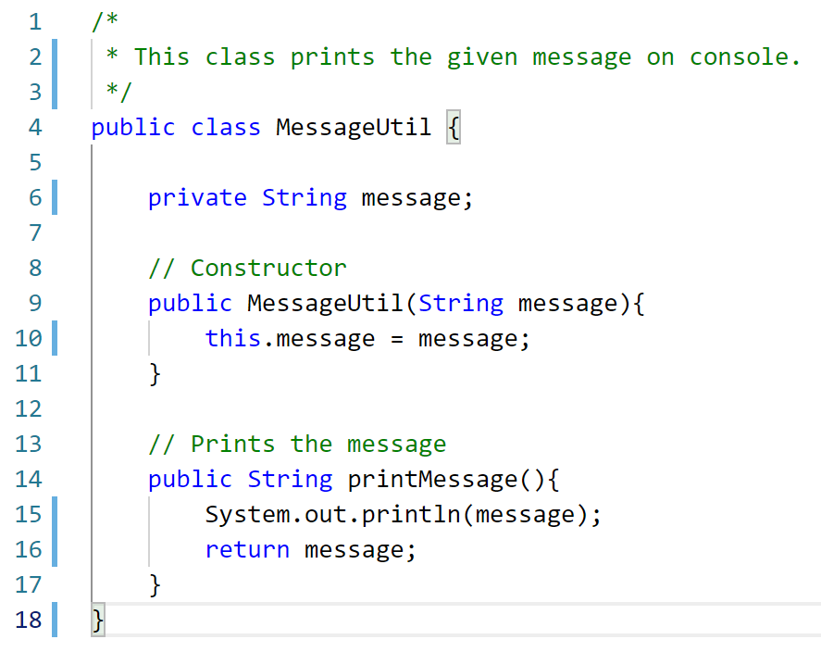
一、Junit简介

Slide 5
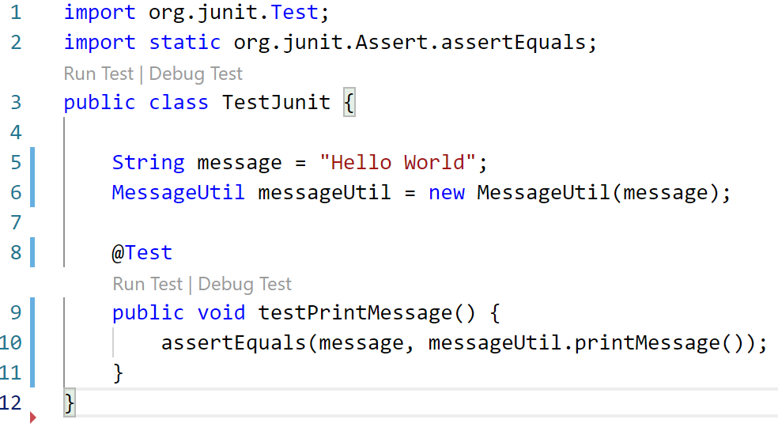
一、Junit简介
断言printMessage方法返回的字符串和初始化时的字符串相同

Slide 6
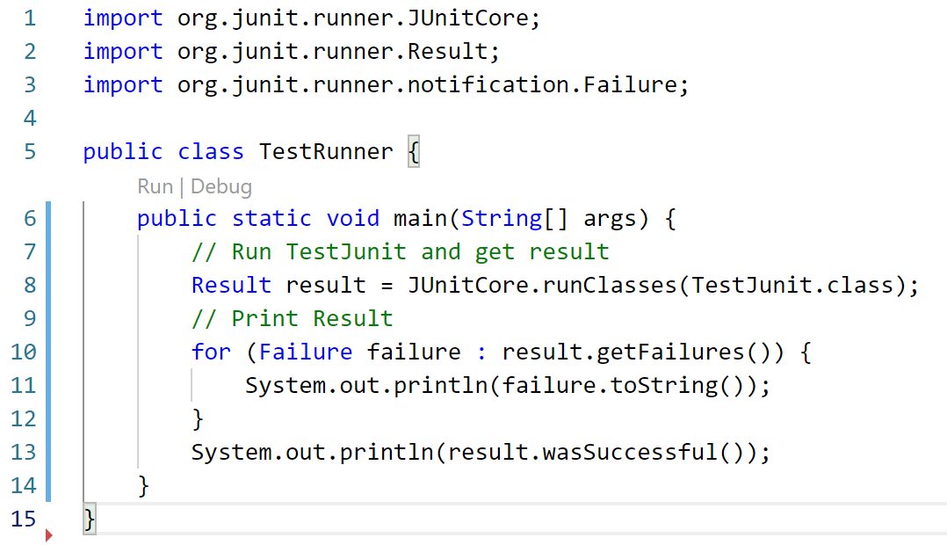
一、Junit简介

Slide 7
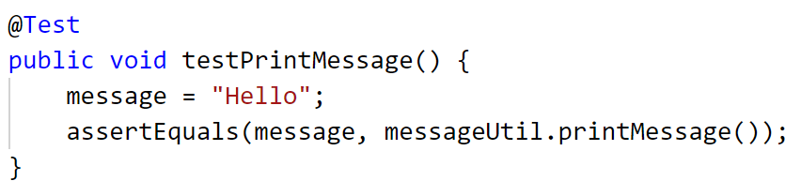
一、Junit简介
使用-cp手动添加JUnit4的两个jar包

Slide 8
二、设计模式分析
JUnitCore
-notifier: RunNotifier
+main(String... args)
~runMain(JUnitSystem system, String... args): Result
+runClasees((Class<?>... classes)): Result
+runClasses(Computer computer, Class<?>... classes): Result
+getVersion(): String
+run(Class<?>... classes): Result
+run(Computer computer, Class<?>... classes): Result
+run(Request request): Result
+run(junit.framework.Test test): Result
+run(Runner runner): Result
+addListener(RunListener listener)
+removeListener(RunListener listener)
~defaultComputer(): Computer
观察者模式
观察者模式定义了一种一对多的依赖关系，让多个观察者对象同时监听某一个主题对象。
这个主题对象在状态上发生变化时，会通知所有观察者对象，使它们能够自动更新自己。

Slide 9
二、设计模式分析
RunListener
观察者RunListener：
处理测试运行的动作，包括所有测试开始、结束时，一个测试开始、结束、失败、断言错误、被忽略时等。
所有的方法都是空方法，子类需要override这些方法
疑问：为什么不设置为抽象类和抽象方法？
+testRunStarted(Description description)
+testRunFinished(Result result)
+testSuiteStarted(Description description)
+testSuiteFinished(Description description)
+testStarted(Description description)
+testFinished(Description description)
+testFailure(Failure failure)
+testAssumptionFailure(Failure failure)
+testIgnored(Description description)

Slide 10
二、设计模式分析
/**
* All of the methods in this class are abstract and have no implementation;
* override one or more methods to receive events.
*
* For example, suppose you have a Cowbell
* class that you want to make a noise whenever a test fails. You could write:
*
* public class RingingListener extends RunListener {
* public void testFailure(Failure failure) {
* Cowbell.ring();
* }
* }
*/

Slide 11
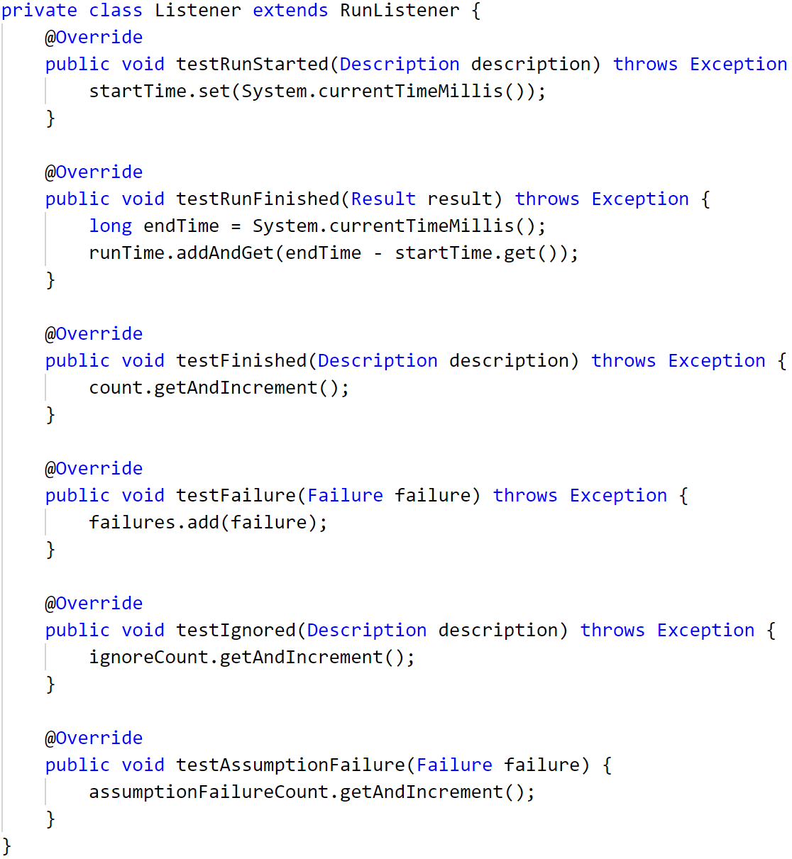
二、设计模式分析
类Result中继承的RunListener：
全部测试开始时记录时间
全部测试结束时记录时间，算出测试总时间
单个测试结束时增加计数器
单个测试失败时将错误记录下来
单个测试忽略时增加计数器
单个测试断言失败时增加计数器

Slide 12
二、设计模式分析
RunNotifier
-listeners: List<RunListerner>
-pleaseStop: boolean
增加/移除观察者
+addListener(RunListener listener)
+removeListener(RunListener listener)
~wrapIfNotThreadSafe(RunListener listener): RunListener
SafeNotifier
+fireTestRunStarted(final Description description)
+fireTestRunFinished(final Result result)
+fireTestSuiteStarted(final Description description)
+fireTestSuiteFinished(final Description description)
+fireTestStarted(final Description description)
+fireTestFailure(Failure failure)
-fireTestFailures(List<RunListener> listeners, final List<Failure> failures)
+fireTestAssumptionFailed(final Failure failure)
+fireTestIgnored(final Description description)
+fireTestFinished(final Description description)
+pleaseStop()
+addFirstListener(RunListener listener)
SafeNotifier
-currentLisener: List<RunListerner>
~SafeNotifier
~SafeNotifier(List<RunListener> currentListeners)
~run()
#notifyListener(RunListener each)
通知观察者特定时间的发生

Slide 13
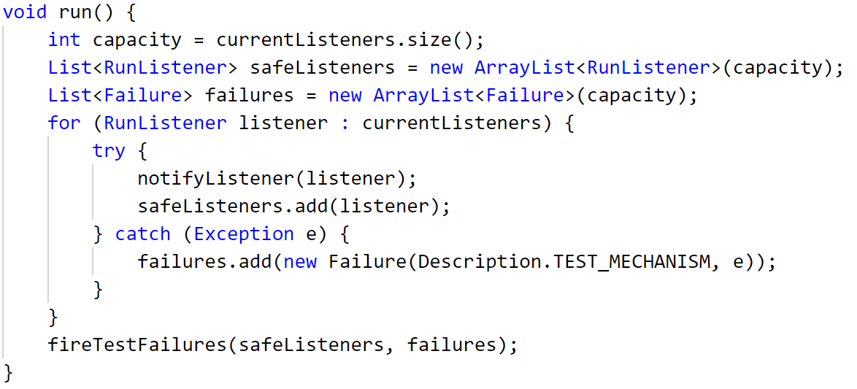
二、设计模式分析
构造成功和失败情况对应的列表
通知成功
通知失败

Slide 14
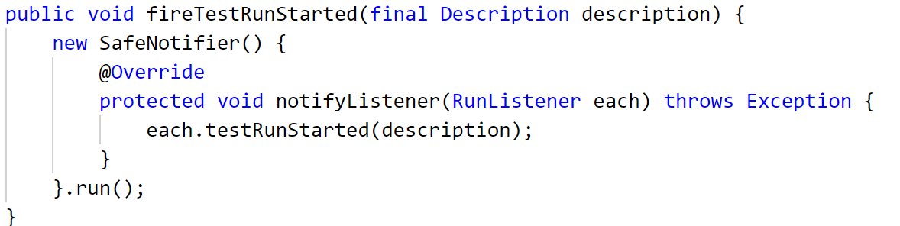
二、设计模式分析
各个事件的通知函数override抽象类SafeNotifier中的notifyListener方法

Slide 15
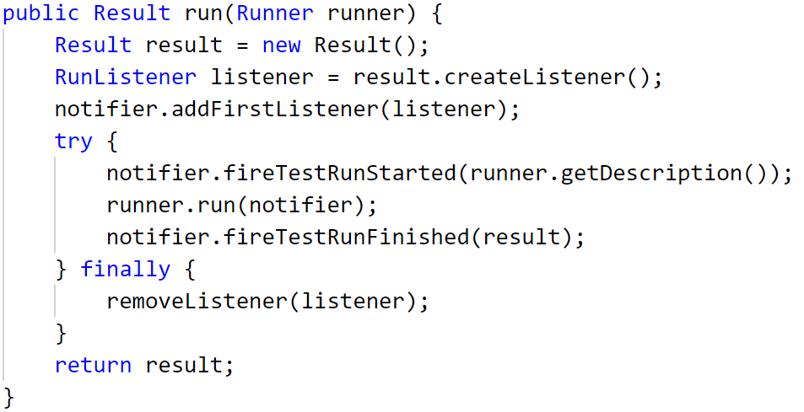
二、设计模式分析
将Result中的listener加入到notifier的列表中
调用Notifier的方法通知listener测试开始/结束

Slide 16
二、设计模式分析
JUnitCore
Notifier
Listener
Listener
各种方法

Slide 17
三、设计意图分析
为什么要使用观察者模式？
测试运行的过程中需要改变很多其他对象（各种结果），而不知道具体有多少对象待改变
不希望负责运行的对象（Runner）和结果对象（Result）紧密耦合
使用观察者模式的优点
Notifier和Listener之间的耦合是抽象的和最小的。
任何时刻都可以增加和删除Listener 。处理还是忽略一个通知取决于Listener 。
更方便地扩展Result

Slide 18
THANKS

